Slide 1
设计模式详解
移动研发部 黄冬华
2016.08.05

Slide 2
何谓设计模式
在面向对象程序设计（OOP）过程中，我们经常会遇到很多重复出现的问题，总结解决这些问题的成功经验和最佳实践便形成了设计模式（Design Pattern）。
其核心思想是将可重用的解决方案总结出来，并分门别类。从而指导设计，减少代码重复和优化体系结构。
Notes:
设计模式是OOP的方法论，随着OOP语言的应用而逐渐普及成熟。
重用（举例 Factory） ，避免代码重复冗余是OOP的核心思想，也是设计模式的精髓所在。
重用最直接的效果是减少了代码冗余，提高其维护性和弹性（快速开发的基础之一），但是它还有更加重要的意义：要做到重用，必须要能先发现问题所在，其次则必须经常总结经验和教训，从而提出更好的解决方案、开发新的技术和标准。这是软件设计的必备素质，否则无法进步。（如下面例子中的MVC发展出今日的Struts等框架）。
优化体系结构的关键是职能明晰（分而治之策略和涟漪效应）、粒度合适，举例 MVC （Struts框架）。

Slide 3
采用设计模式的益处
重用，避免代码重复冗余
优化体系结构
提升系统的可维护性和弹性
代码更加容易测试，利于测试驱动
为性能优化提供便利
使软件质量更加有保证
增强代码可读性，便于团队交流
有助于整体提升团队水平
Notes:
代码重复冗余为万恶之首。（1. 危害体系结构和软件质量 2.形成思维定势，不利于总结提高 3. 减低创造力，阻碍技术创新）
重用是优化体系结构的前提。
做到重用和体系结构合理后，自然系统在维护性和弹性会有出色表现。
结构不良、冗余的系统不利于编写测试用例，难以做到测试驱动（简要介绍测试驱动）。
结构良好的系统更加容易优化性能。因为功能明晰、结构好，可以准确地判断出哪个地方存在性能瓶颈，从而优化之。
上述条件满足，软件质量当然有保证。
代码虽然是写给计算机执行，但最重要的是表达人的思想，写给人看的。因此提高代码可读性，方便团队交流非常重要。
团队有统一的编码规范和设计模式，水平更加容易提高，因为设计模式能将成功的经验在团队中普及。

Slide 4
设计模式、重构和Antiparttern
设计模式是成功经验和最佳实践的总结，指导设计人员采用正确精良的设计。
重构（Refactor）专注于软件的渐进完善。通过消除重复冗余代码，并将存在体系结构缺陷的代码重新构建成符合设计模式的代码来达到设计精良软件的目的。
Antiparttern与设计模式相反，是失败教训的总结。其澄清了许多设计中经常面临的陷阱和容易混淆的问题，能有效防止开发人员犯错误，从而做出正确选择。
Notes:
虽然在软件设计过程中，能及早采用设计模式，设计出精良的软件是最理想的。但是往往要达到该目的存在困难，我们不可能将每个细节都考虑得尽善尽美才开始动手编码。软件设计本身就是一个跌代渐进的过程，需要不断完善之后才能形成最终的产品（当然，系统的核心以及功能模块的接口是要深思熟虑之后才能动工，不可大意行事）。因此如何不断完善软件设计是我们经常遇到的问题。另一方面，我们设计软件不可能不犯错误，如何将存在缺陷的代码重新构建成质量过关的代码是另一个难题。 Refactor就是为了解决上述问题而提出的。
Refactor的前提是设计模式和测试驱动（结合实践经验简要介绍，测试驱动并非只是为了检验软件的功能，更重要的在于Refactor 和加速软件开发）
设计过程中，常常面临很多困难，有时甚至是矛盾的抉择。如何权衡各方面的利弊而作出正确选择非常重要。前人的经验和教训总结无疑有非常大的帮助，这有助于我更加清晰地认识到所处环境的各种陷阱和潜在问题，从而作出正确选择。 Antiparttern就是帮助开发人员度过该难关的有力工具。与设计模式不同， Antiparttern专注于防止我们犯错误，而设计模式指导我们做出精良的设计，两者是相辅相成的。
Antiparttern能帮助我们发现和解决问题，然后通过Refactor来完善系统设计。因此它是建立在设计模式和Refactor之上的。（结合EJB的Antiparttern 讲解）

Slide 5
设计模式分类
Creational patterns 帮助我们更好地组织创建对象的代码。增强弹性，以应付在不同情况下创建和初始化对象的代码变更。
Structural patterns 增强代码重用，优化对象结构，使其职责分明、粒度合适，以松耦合的体系结构来减低代码的rippling效应。
Behavioral patterns 更好地定义对象间的协作关系，使复杂的程序流程变得清晰。
Notes:
每个类型简要介绍，各配合一个模式做简短说明
The Prototype Pattern（链接缓冲池）
The Façade Pattern （EJB中的Service层和DTO）
The Strategy Pattern （相同问题，不同算法）
接下来按照上述三个类型分别介绍设计模式。

Slide 6
Creational Patterns(创造模式)
The Factory Pattern(工厂模式)
The Abstract Factory Pattern（抽象工厂模式）
The Singleton Pattern（单例模式）
The Prototype Pattern（原型模式）

Slide 7
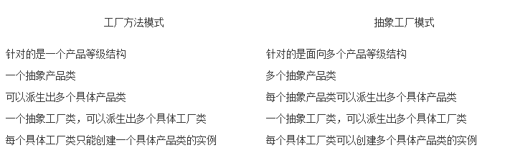
The Factory Pattern
Notes:
OOP中，经常会遇到对象创建和初始化。主要是上述的两种情况
在第一种情况中，对象比较复杂，包含很多的初始化代码，因此应该将这些代码放到一个Factory类中，充当类工厂，以减少重复的对象创建代码。典型的例子是数据库的链接创建（演示示例图） 。
第二种情况也较为常见，OOP中的一个重要概念就是类的继承。派生于同一个基类的对象往往都是具备相似的功能，仅仅是具体的实现根据不同环境而异，因此创建这些对象的时候就需要根据不同的情况（或者输入参数）而异。将这些代码移入专门的Factory类同样对减低代码重复有非常明显的作用。典型例子是XMLDB的DAO对象创建（演示示例图）

Slide 8
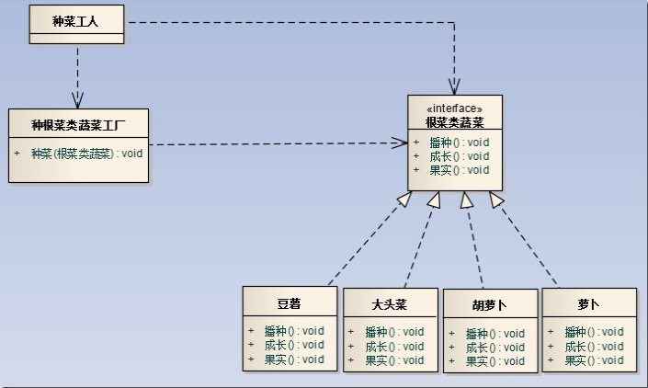
The Factory Pattern
Notes:
OOP中，经常会遇到对象创建和初始化。主要是上述的两种情况
在第一种情况中，对象比较复杂，包含很多的初始化代码，因此应该将这些代码放到一个Factory类中，充当类工厂，以减少重复的对象创建代码。典型的例子是数据库的链接创建（演示示例图） 。
第二种情况也较为常见，OOP中的一个重要概念就是类的继承。派生于同一个基类的对象往往都是具备相似的功能，仅仅是具体的实现根据不同环境而异，因此创建这些对象的时候就需要根据不同的情况（或者输入参数）而异。将这些代码移入专门的Factory类同样对减低代码重复有非常明显的作用。典型例子是XMLDB的DAO对象创建（演示示例图）

Slide 9
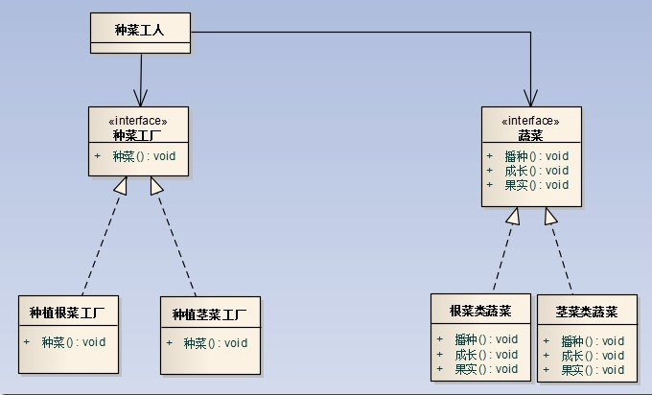
The Abstract Factory Pattern
Notes:
OOP中，经常会遇到对象创建和初始化。主要是上述的两种情况
在第一种情况中，对象比较复杂，包含很多的初始化代码，因此应该将这些代码放到一个Factory类中，充当类工厂，以减少重复的对象创建代码。典型的例子是数据库的链接创建（演示示例图） 。
第二种情况也较为常见，OOP中的一个重要概念就是类的继承。派生于同一个基类的对象往往都是具备相似的功能，仅仅是具体的实现根据不同环境而异，因此创建这些对象的时候就需要根据不同的情况（或者输入参数）而异。将这些代码移入专门的Factory类同样对减低代码重复有非常明显的作用。典型例子是XMLDB的DAO对象创建（演示示例图）

Slide 10
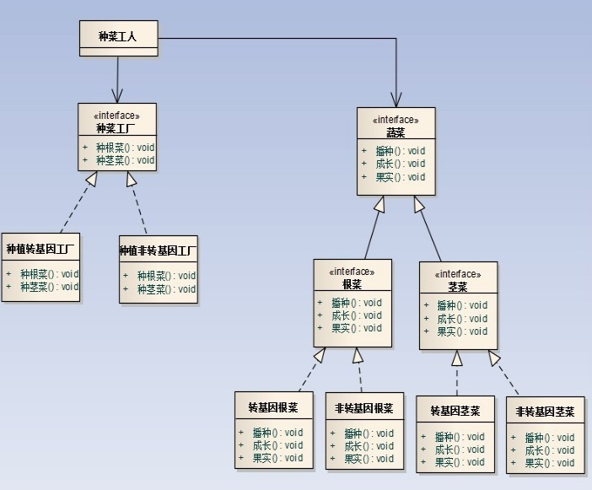
The Abstract Factory Pattern
Notes:
OOP中，经常会遇到对象创建和初始化。主要是上述的两种情况
在第一种情况中，对象比较复杂，包含很多的初始化代码，因此应该将这些代码放到一个Factory类中，充当类工厂，以减少重复的对象创建代码。典型的例子是数据库的链接创建（演示示例图） 。
第二种情况也较为常见，OOP中的一个重要概念就是类的继承。派生于同一个基类的对象往往都是具备相似的功能，仅仅是具体的实现根据不同环境而异，因此创建这些对象的时候就需要根据不同的情况（或者输入参数）而异。将这些代码移入专门的Factory类同样对减低代码重复有非常明显的作用。典型例子是XMLDB的DAO对象创建（演示示例图）

Slide 11
The Singleton Pattern
Singleton模式应用在系统中的某些对象有且只能有一个实例的情况下，也就是确保类只能实例化一次。
很多类都是Singleton，例如Java语言里的System、Runtime和Math类，JDBC中的DriverManager等。
Notes:
Singleton模式非常简单，但却经常用到。

Slide 12
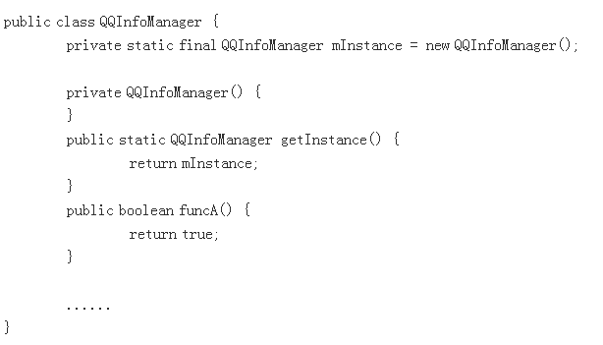
The Singleton Pattern
Notes:
Singleton模式非常简单，但却经常用到。

Slide 13
Structural Patterns（结构模型）
The Adapter Pattern（适配者）
The Composite Pattern（组合）
The Decorator Pattern（装饰者）
The Facade Pattern（外观）
The Bridge Pattern（桥接）

Slide 14
The Adapter Pattern
Adapter模式用于转换类的编程接口，将编程接口不同而功能相似的类用一个统一的接口封装起来。
顾名思义，Adapter就是起到一个中转桥梁的作用。其思想也很简单，编写一个实现了统一接口的类，由其与编程接口相异的类打交道，从而达到屏蔽类编程细节的目的。
Notes:
编程的时候，我们经常会与各种功能类似，但具体调用方法和接口均不同的类库。如果不经过封装处理，直接使用这些类库，会影响到系统的扩展性（弹性）。当我们需要更换所使用的类库时，会造成严重的涟漪效应，导致系统的大规模修改。
所以需要一个Adapter（适配器）将这些类库的具体调用细节给屏蔽，从中抽象出统一的，以功能为基础的编程接口。这样就能把客户端和具体的类库使用细节隔离开来，从而避免因类库变更引起的涟漪效应，也能增强系统的弹性。
结合类图讲解
Adapter的应用非常广泛，很多Sun公司制订的Java规范都可以看成是Adapter。比如JDBC，这是非常明显的。前面介绍Factory模式的时候提到DAO，这实际上也是一种Adapter，把系统的数据访问功能抽象成一个接口，用于屏蔽底层的JDBC调用（因为不同的数据库，JDBC还是有区别）。
还有JNDI、JMS和JavaMail等等规范，都是围绕这个模式展开的。

Slide 15
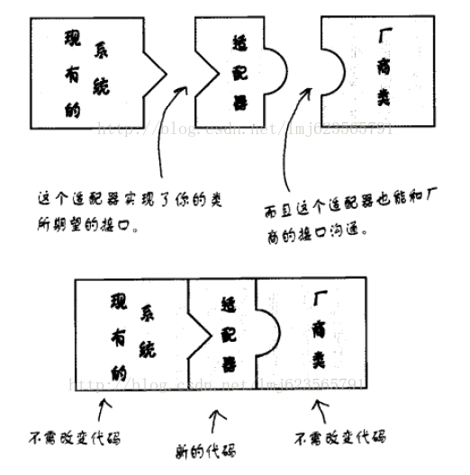
The Adapter Pattern
Notes:
编程的时候，我们经常会与各种功能类似，但具体调用方法和接口均不同的类库。如果不经过封装处理，直接使用这些类库，会影响到系统的扩展性（弹性）。当我们需要更换所使用的类库时，会造成严重的涟漪效应，导致系统的大规模修改。
所以需要一个Adapter（适配器）将这些类库的具体调用细节给屏蔽，从中抽象出统一的，以功能为基础的编程接口。这样就能把客户端和具体的类库使用细节隔离开来，从而避免因类库变更引起的涟漪效应，也能增强系统的弹性。
结合类图讲解
Adapter的应用非常广泛，很多Sun公司制订的Java规范都可以看成是Adapter。比如JDBC，这是非常明显的。前面介绍Factory模式的时候提到DAO，这实际上也是一种Adapter，把系统的数据访问功能抽象成一个接口，用于屏蔽底层的JDBC调用（因为不同的数据库，JDBC还是有区别）。
还有JNDI、JMS和JavaMail等等规范，都是围绕这个模式展开的。

Slide 16
The Decorator Pattern
Decorator模式为我们提供了一种无需创建派生类就能改变对象行为的方法。
某个对象需要改变行为，添加附加的特性，多数情况下采用类继承是能够解决。比如当其需要三种不同的附加特性，可以为其创建三个派生类。但是若它还需要同时具有其中两种特性或者是各种特性的任意组合的时候，类继承的方法就不再适合了，Decorator模式则为解决之道。
Notes:
Java语言中，采用Decorator模式的典型例子就是I/O系统的设计（后面会详细举例说明）。
比方说我们创建了一个用于读取文本流的类，现在需要扩展该类，使其具备缓冲、异步和支持Unicode的特性。按照类继承的方法，我们可以该类为基类，派生出三个分别支持上述特性的子类，覆盖掉其中与数据读取相关的函数，问题可解。但是若要其能同时具备缓冲和Unicode特性，或异步和支持Unicode的特性，或支持以上全部特性，此时类继承就无法解决问题了。Decorator模式便是为解决该问题而提出的。

Slide 17
The Decorator Pattern
下面需求开始：设计游戏的装备系统，基本要求，要可以计算出每种装备在镶嵌了各种宝石后的攻击力和描述：
具体需求：
1、武器（攻击力20） 、戒指（攻击力5）、护腕（攻击力5）、鞋子（攻击力5）
2、蓝宝石（攻击力5/颗）、黄宝石（攻击力10/颗）、红宝石（攻击力15/颗）
3、每个装备可以随意镶嵌3颗
Notes:
Java语言中，采用Decorator模式的典型例子就是I/O系统的设计（后面会详细举例说明）。
比方说我们创建了一个用于读取文本流的类，现在需要扩展该类，使其具备缓冲、异步和支持Unicode的特性。按照类继承的方法，我们可以该类为基类，派生出三个分别支持上述特性的子类，覆盖掉其中与数据读取相关的函数，问题可解。但是若要其能同时具备缓冲和Unicode特性，或异步和支持Unicode的特性，或支持以上全部特性，此时类继承就无法解决问题了。Decorator模式便是为解决该问题而提出的。

Slide 18
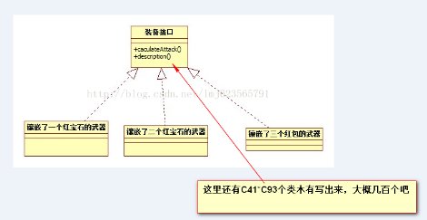
The Decorator Pattern
Notes:
Java语言中，采用Decorator模式的典型例子就是I/O系统的设计（后面会详细举例说明）。
比方说我们创建了一个用于读取文本流的类，现在需要扩展该类，使其具备缓冲、异步和支持Unicode的特性。按照类继承的方法，我们可以该类为基类，派生出三个分别支持上述特性的子类，覆盖掉其中与数据读取相关的函数，问题可解。但是若要其能同时具备缓冲和Unicode特性，或异步和支持Unicode的特性，或支持以上全部特性，此时类继承就无法解决问题了。Decorator模式便是为解决该问题而提出的。

Slide 19
The Facade Pattern
通常随着代码的增加，系统变得越来越复杂，演化出多个模块，甚至加入层式设计。特别是引入设计模式后，类的数目开始膨胀。这些都会导致程序的逻辑过于复杂难懂。
Façade模式提倡将复杂系统依据其各模块（或层）的功能，提取出接口，屏蔽掉具体的实现逻辑，使相互间的调用明晰简洁。这既确保了模块间的隔离性，促进模块保持职责明晰，也使系统的体系框架保持清晰。
Notes:
Façade其实非常简单，其中心思想就是提倡使用接口，把具体的复杂实现细节屏蔽掉。
由于现在很多系统都非常复杂，不但分成多个功能模块，而且还采用层式设计。功能模块间（或者是层与层之间）都存在协作关系，为了使整个系统的结构更加清晰明了，为所有功能模块和层都提取出接口，它们之间的调用完全依靠接口进行，而无需知道具体的实现细节。
这么做非常 有利于体系结构的优化。若是系统功能模块之间的相互调用和引用非常随意，容易导致原本松耦合的系统在功能添加而不断复杂的过程中，逐渐演变成了紧耦合系统。因此很有必要在功能模块之间定义非常明确的接口，且接口的设计要深思熟虑，不能马虎。Facade模式在这方面能起到积极的作用，帮助我们更好地隔离各部分，尽量避免涟漪效应。
典型的例子是JDBC、JNDI、JXAP等等，Java技术里面的规范特别多，而所有的规范都是定义了接口，具体实现完全由实现者考虑，客户端不必关心。

Slide 20
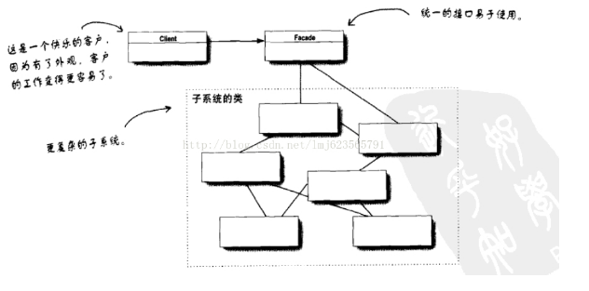
Factory模式

Slide 21
Behavioral Patterns（行为模式）
Chain of Responsibility
The Command Pattern
The Interpreter Pattern
The Iterator Pattern
The Mediator Pattern
The Observer Pattern
（观察者）
The State Pattern（状态）
The Strategy Pattern
The Template Pattern
The Visitor Pattern

Slide 22
The Observer Pattern
在很多系统中都会遇到需要同时将数据以不同的形式显示出来，且显示要能及时反应出数据的变更。
传统的做法经常将数据逻辑和表示逻辑混和在一起。随着数据表现形式的增加，系统会陷入烦杂而难以维护的境地。解决该问题需要引入Observer模式。将数据和表现形式彻底隔离，为表现形式的多样化提供最大的弹性。
Notes:
数据的表现形式多样化越来越常见，如数据通过Web和WAP发布，Excel以表格或图表显示数据等。
传统的做法将数据逻辑和表示逻辑混为一谈，这会导致严重的涟漪效应。无论是数据模型的更改还是数据表现的变化，都会对整个系统有全局的影响，涟漪效应非常严重。
为了避免涟漪效应，必须将二者隔离，引入Observer模式。

Slide 23
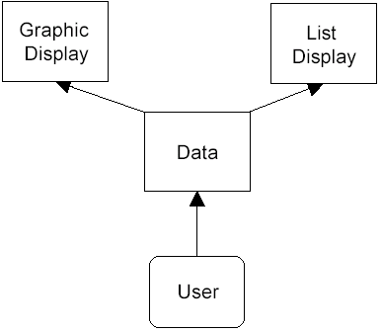
Observer模式的原理
Observer模式将数据逻辑（Subject）及其表现逻辑（ Observers）完全分离，分别封装到不同的类中。
当数据变更时会通知Observers刷新，用户只需通过Subject来操作数据，Observers对其完全透明。因此添加新的Observers不会对其它部分有影响。

Slide 24
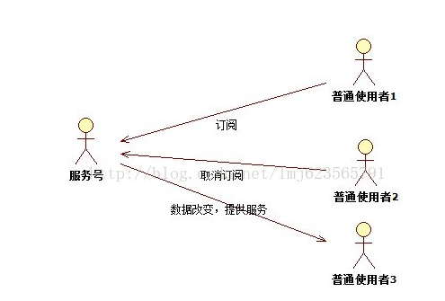
Observer模式的原理

Slide 25
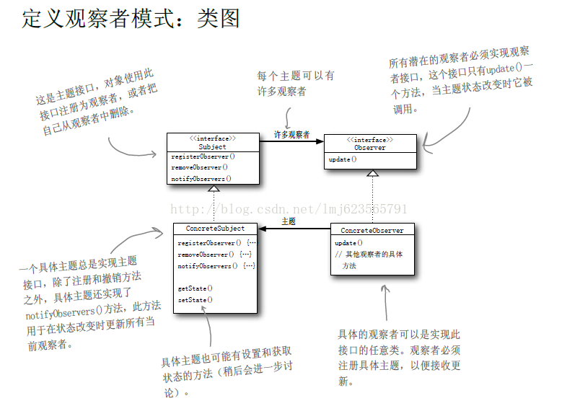
Observer模式的原理

Slide 26
The State pattern
复杂的程序往往有许多状态，不同状态下的行为相异。如何使得系统随着状态增加而仍然保持逻辑清晰是State模式所解决的问题。
已往遇到该问题的时候通常都是使用大量的if-else或switch语句来判断应该采取何种行为。这种方法容易使系统陷入逻辑含糊不清的境地，State模式则可帮助系统以简洁的方式工作于不同状态。
Notes:
程序有多种不同状态是很常见的，一个典型的例子是Windows画笔程序（演示一下）。
在不同的状态下，通常只是程序某些方面的行为有所改变（并非彻底改变整个程序的行为），已往解决这个问题的时候一般是使用大量的if-else或switch语句，因此整体上看，程序的某些代码经常会给人一种大同小异的感觉。随着状态的增加， if-else或switch语句也在不断加长，这是很容易导致代码含糊不清。
既然这些代码体现出大同小异的特征，不难想到可以从中提取出共性，依靠OOP设计出优雅的解决方案，这便是State模式。

Slide 27
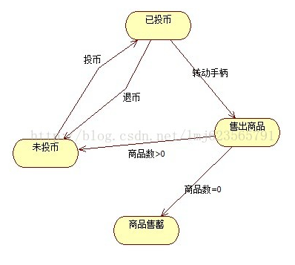
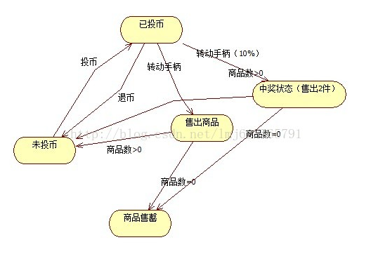
The State pattern
Notes:
程序有多种不同状态是很常见的，一个典型的例子是Windows画笔程序（演示一下）。
在不同的状态下，通常只是程序某些方面的行为有所改变（并非彻底改变整个程序的行为），已往解决这个问题的时候一般是使用大量的if-else或switch语句，因此整体上看，程序的某些代码经常会给人一种大同小异的感觉。随着状态的增加， if-else或switch语句也在不断加长，这是很容易导致代码含糊不清。
既然这些代码体现出大同小异的特征，不难想到可以从中提取出共性，依靠OOP设计出优雅的解决方案，这便是State模式。

Slide 28
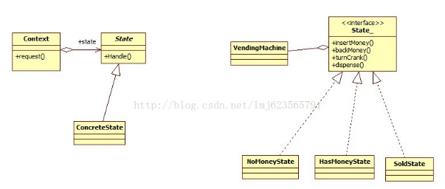
The State pattern
Notes:
程序有多种不同状态是很常见的，一个典型的例子是Windows画笔程序（演示一下）。
在不同的状态下，通常只是程序某些方面的行为有所改变（并非彻底改变整个程序的行为），已往解决这个问题的时候一般是使用大量的if-else或switch语句，因此整体上看，程序的某些代码经常会给人一种大同小异的感觉。随着状态的增加， if-else或switch语句也在不断加长，这是很容易导致代码含糊不清。
既然这些代码体现出大同小异的特征，不难想到可以从中提取出共性，依靠OOP设计出优雅的解决方案，这便是State模式。

